Slide 1
SOMMAIRE
THEME: APPLICATION DE LOCATION ET DE RÉSERVATION DE CHAMBRES DANS LES CITÉS UNIVERSITAIRES
INTRODUCTION
PAGE D’ACCEUIL
PAGE D’INSCRIPTION
PAGE DE CONNEXION
PAGE DU GESTIONNAIRE
PAGE DE COMMANDE
PAGE DE PAIEMENT
DECONNEXION
CONCLUSION

Slide 2
INTRODUCTION
Dans la section introduction du rapport pour le projet application de location et de réservation de chambres dans les cités universitaires, il est essentiel de présenter le contexte du projet et ses objectifs principaux. Le projet vise à développer une application mobile et web permettant aux étudiants de rechercher, réserver et gérer des chambres dans les résidences universitaires. L'objectif principal est de faciliter le processus de recherche et de réservation de logements temporaires pour les étudiants, en offrant une plateforme conviviale et efficace. L'application offrira aux utilisateurs la possibilité de consulter les disponibilités des chambres, de comparer les tarifs, de réserver des chambres en temps réel et de gérer leurs réservations. Pour les administrateurs, l'application fournira un tableau de bord pour gérer les chambres disponibles, les tarifs, les réservations et les utilisateurs.

Slide 3
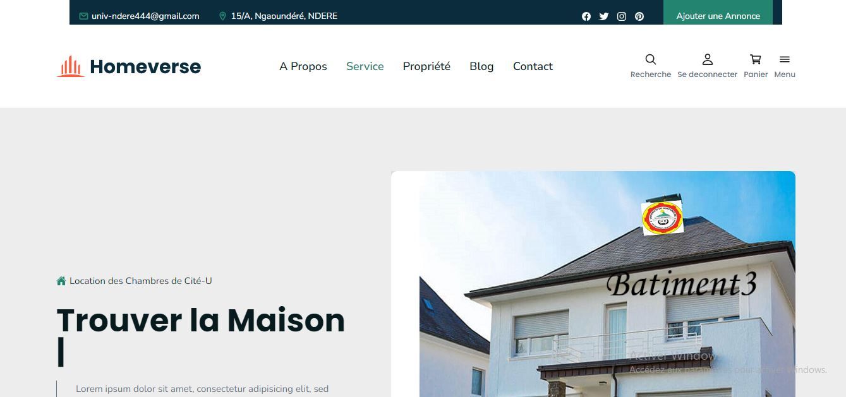
PAGE D’ACCEUIL
Cette page est la première interface de notre application web qu’un visiteur pourrait consulter. Elle présente les différentes maison ou chambres de la cité universitaire de l’université de N'Gaoundéré.

Slide 4
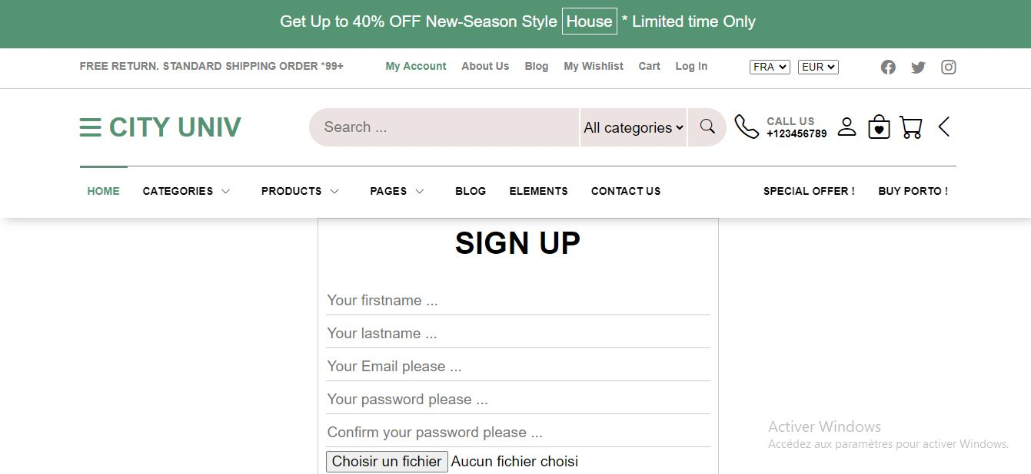
PAGE D’INSCRIPTION
Ici, cette page permet aux utilisateur de créer un compte personnel sur ce site. Cela leur donne accès a des fonctionnalité supplémentaire comme la réservation d’une chambre a l’université de N'Gaoundéré, commenter les chambres etc.

Slide 5
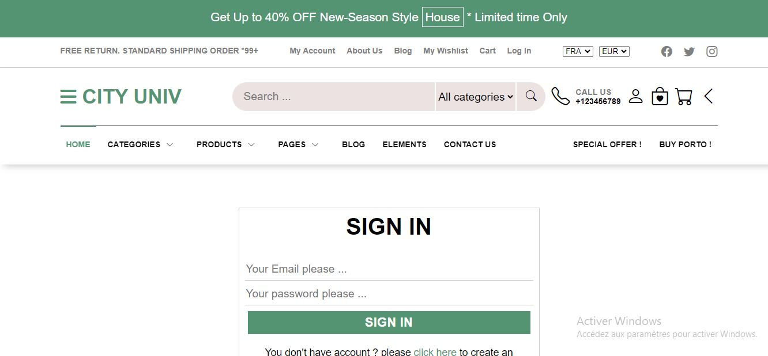
PAGE DE CONNEXION
Cette page permet aux utilisateurs une fois inscrits sur le site, de se connecter en fournissant des information d’identification telles qu’une adresse email et son mot de passe.

Slide 6
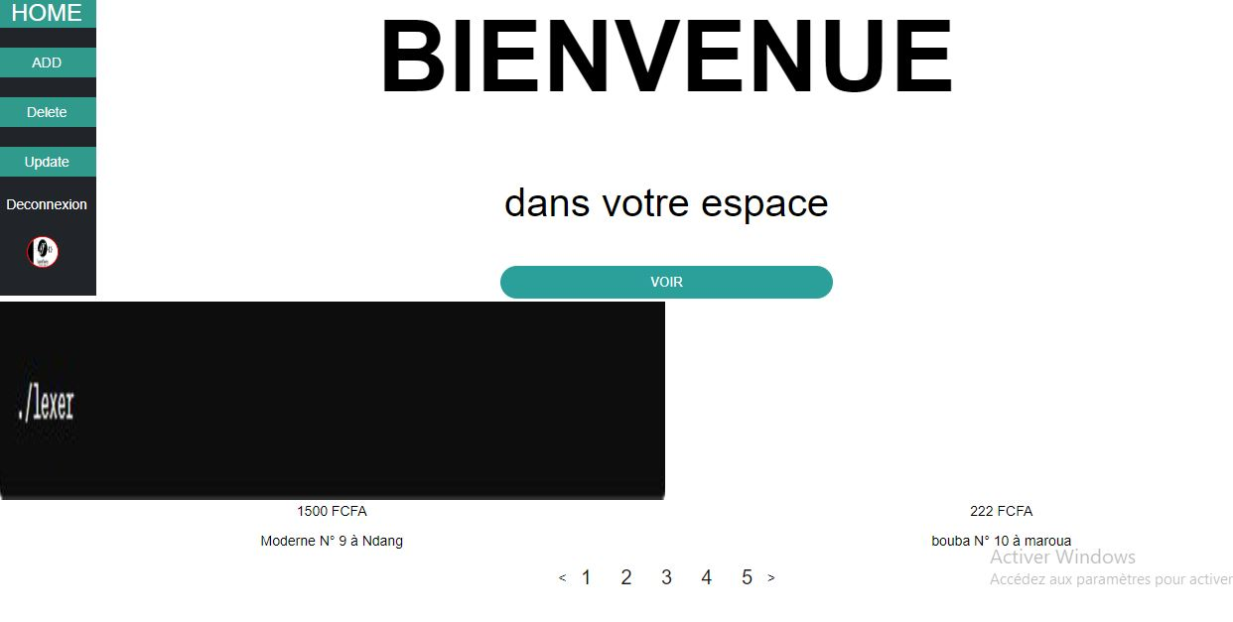
PAGE DU GESTIONNAIRE
Ici, la page permet a l’administrateur de gérer les différents utilisateurs et de contrôler les différentes fonctionnalités et contenus du site. Il peut ajouter, supprimer ou modifier des chambres.

Slide 7
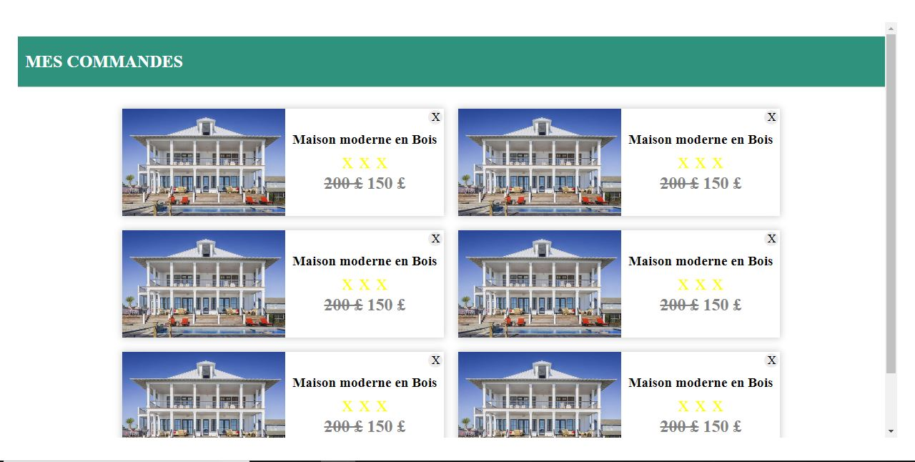
PAGE DU COMMANDE
Cette page-ci permet aux utilisateurs de réserver, d’annuler la réservation de leur chambre en ligne.

Slide 8
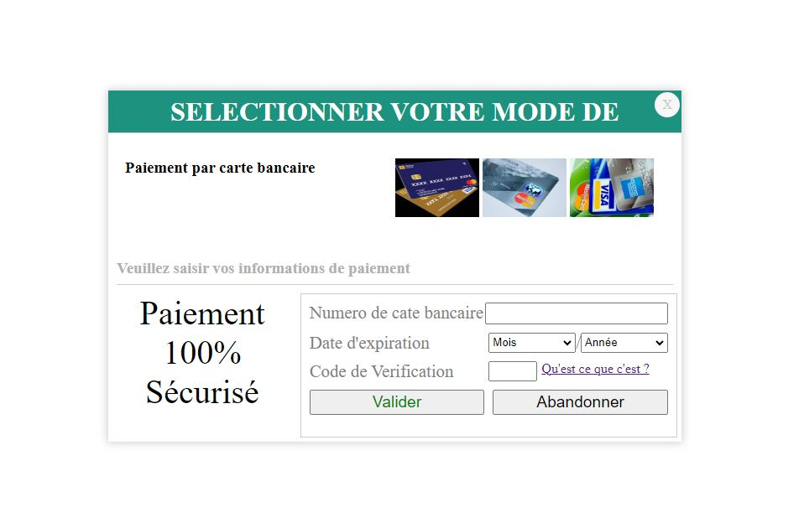
PAGE DU PAIEMENT
Apres avoir valider la réserve de sa chambre, cette page permet au client de finaliser sa réservation en remplissant les différentes information demandées en fonction du mode de paiement sélectionné. Elle offre une interface sécurisée au client.

Slide 9
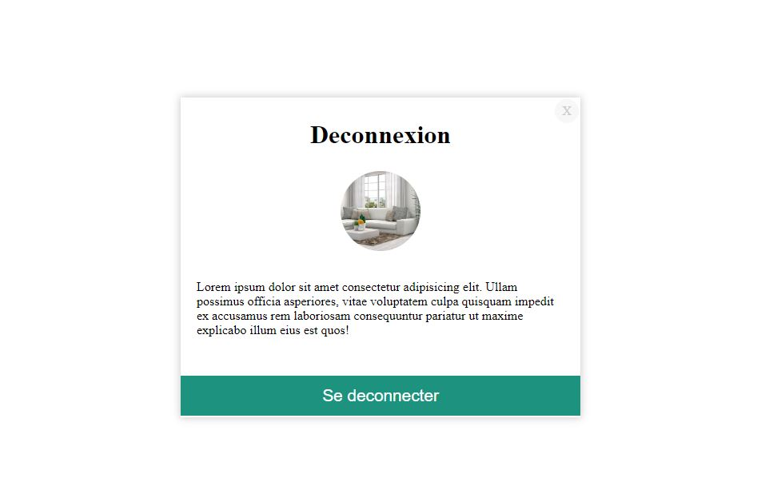
PAGE DE DECONNEXION
Cette page permet à l’utilisateur de se déconnecter de son compte ou de sa session.

Slide 10
CONCLUSION
Le projet d'application de location et de réservation de chambres dans les cités universitaires a abouti à la création d'une plateforme innovante visant à simplifier le processus de recherche et de réservation de logements temporaires pour les étudiants. L'application offre une expérience conviviale aux utilisateurs tout en permettant aux administrateurs de gérer efficacement les disponibilités des chambres et les réservations. Au cours du développement de ce projet, des défis ont été relevés et des solutions ont été apportées, mettant en lumière la collaboration et l'expertise de l'équipe. Les tests et validations réalisés ont permis de garantir la fiabilité et la performance de l'application. En termes d'avenir, des améliorations telles que l'ajout de fonctionnalités supplémentaires, l'optimisation des performances et l'expansion vers d'autres institutions pourraient être envisagées. Ce projet a également permis d'acquérir des enseignements précieux pour le développement de projets similaires à l'avenir. En définitive, l'application de location et de réservation de chambres dans les cités universitaires représente une solution innovante qui contribuera à faciliter l'expérience des étudiants en matière de logement temporaire, tout en offrant une plateforme efficace et évolutive pour les gestionnaires de résidences universitaires.

Slide 11
FIN DE LA PRESENTATION

Slide 12
MEMBRES DU GROUPE
NOMS | PRENOMS | MATRICULES
ABAKAI GABARAY | EBENEZER | 21A395FS
BOUBA | GILBERT | 21A292FS
DEUDIBE DOUKIKA | SEWORE | 21A476FS
KAGBE | MATHIAS | 21A291FS
KOYAKOSSO-ESSO | AMOS CHRISTOPHER | 21A381FS
COORDONATEUR : DR WOHWE SAMBO Damien
ANNEE ACADEMIQUE : 2023/2024

